Slide 1
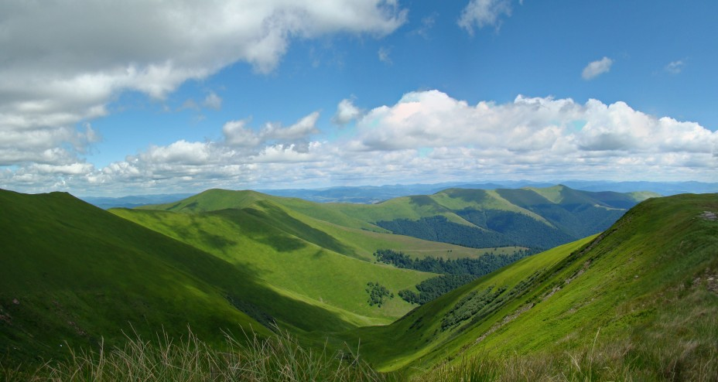

Закарпаття
Мій рідний край.

Slide 2
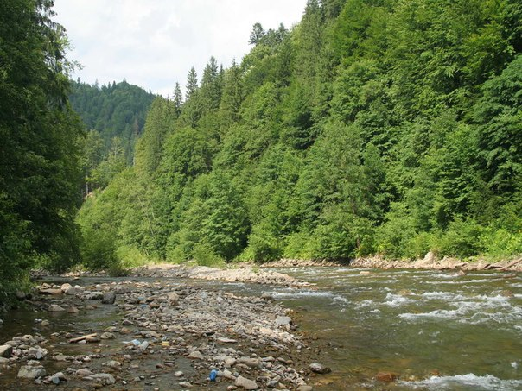
Закапаття- це край..
"Зеленого золота"
лісів, садів і виноградників, край мальовничих гір і полонин, багатих цілющими мінеральними джерелами.

Slide 3
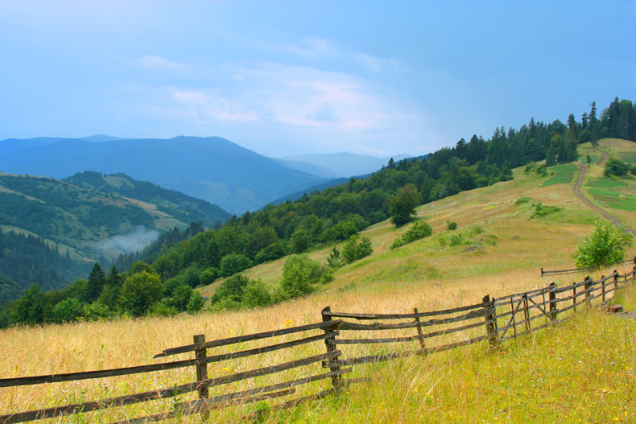
Закарпаття - край,
де є багато можливостей різного відпочинку, лікування, проведення часу.

Slide 4
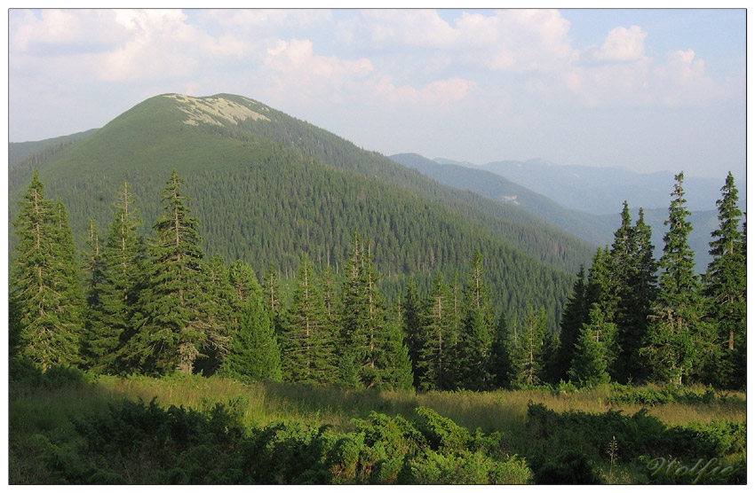
Жителі Закарпаття оригінальні й специфічні, винахідливі й працьовиті, і, в першу чергу, щиросерді й гостинні. Кращі представники цих народів: поети і вчені, художники і майстри, своєю культурою та звичаями збагачували наш народ. Тут розчинилися десятки народностей, починаючи від кельтів і римлян, і завершуючи угорцями і українцями..

Slide 5
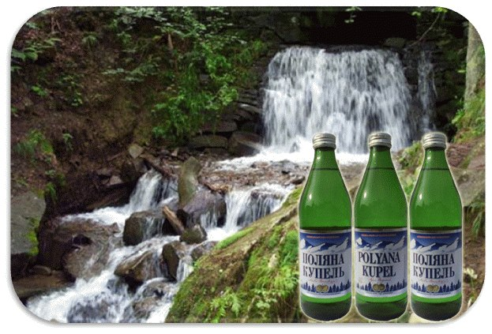
Щедра природа дарує хворим одужання, а здоровим - насолоду. У багатьох містах і селах на водах було споруджено водолікарні, купальні або бальнеологічні санаторії. Мінеральні води допомагають при захворюваннях опорно-рухового апарату, дерматологічних та гінекологічних хворобах, при патологіях органів травлення та нервової системи. Під Закарпаттям ціле море цілющих вод. Де б не робили свердловину, майже напевно натрапляли на мінеральне або геотермальне джерело

Slide 6
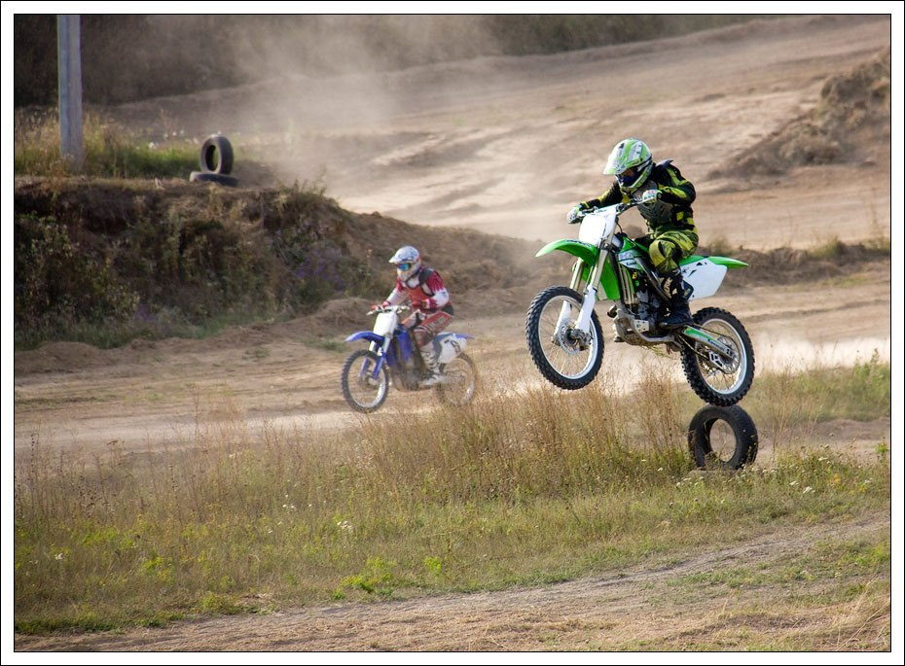
Все для активного способу життя та спорту
Для любителів кінного спорту, у багатьох регіонах Закарпаття, пропонуються кінні маршрути з інструкторами. Гори привабливі для любителів гірських походів та екстремальних видів спорту. А взимку на Вас чекають численні гірськолижні траси та краса навколишніх краєвидів. Прихильників риболовлі та водних видів спорту чекають озера, малі і великі ріки з найрізноманітнішим природним оточенням.

Slide 7
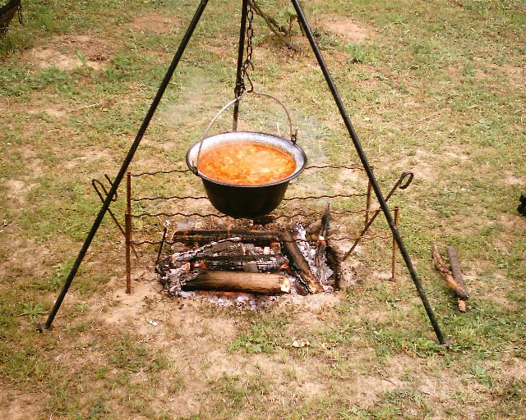
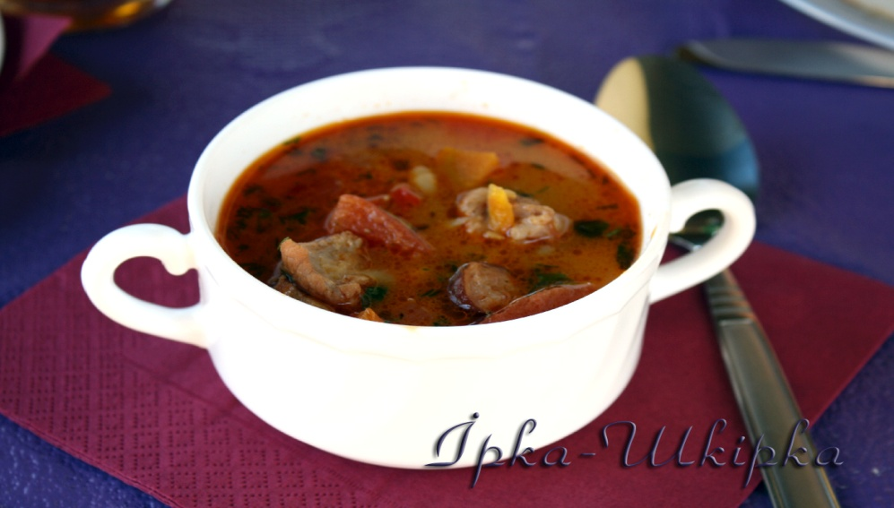
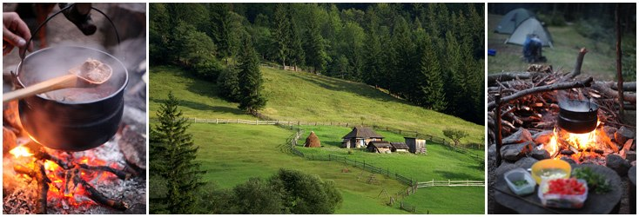
Різноманітні домашні страви та напої це ще одна ізюминка Закарпаття та його мешканців. Де б Ви не були, в який район Ви б не завітали, Ви всюди можете скуштувати “кухонну творчість” закарпатських кулінарів. Доказом того, яку важливу роль в житті закарпатців відіграє смачна їжа і добрі вина та наливки, служить велика кількість пов'язаних з ними традиційних культурних заходів.

Slide 8
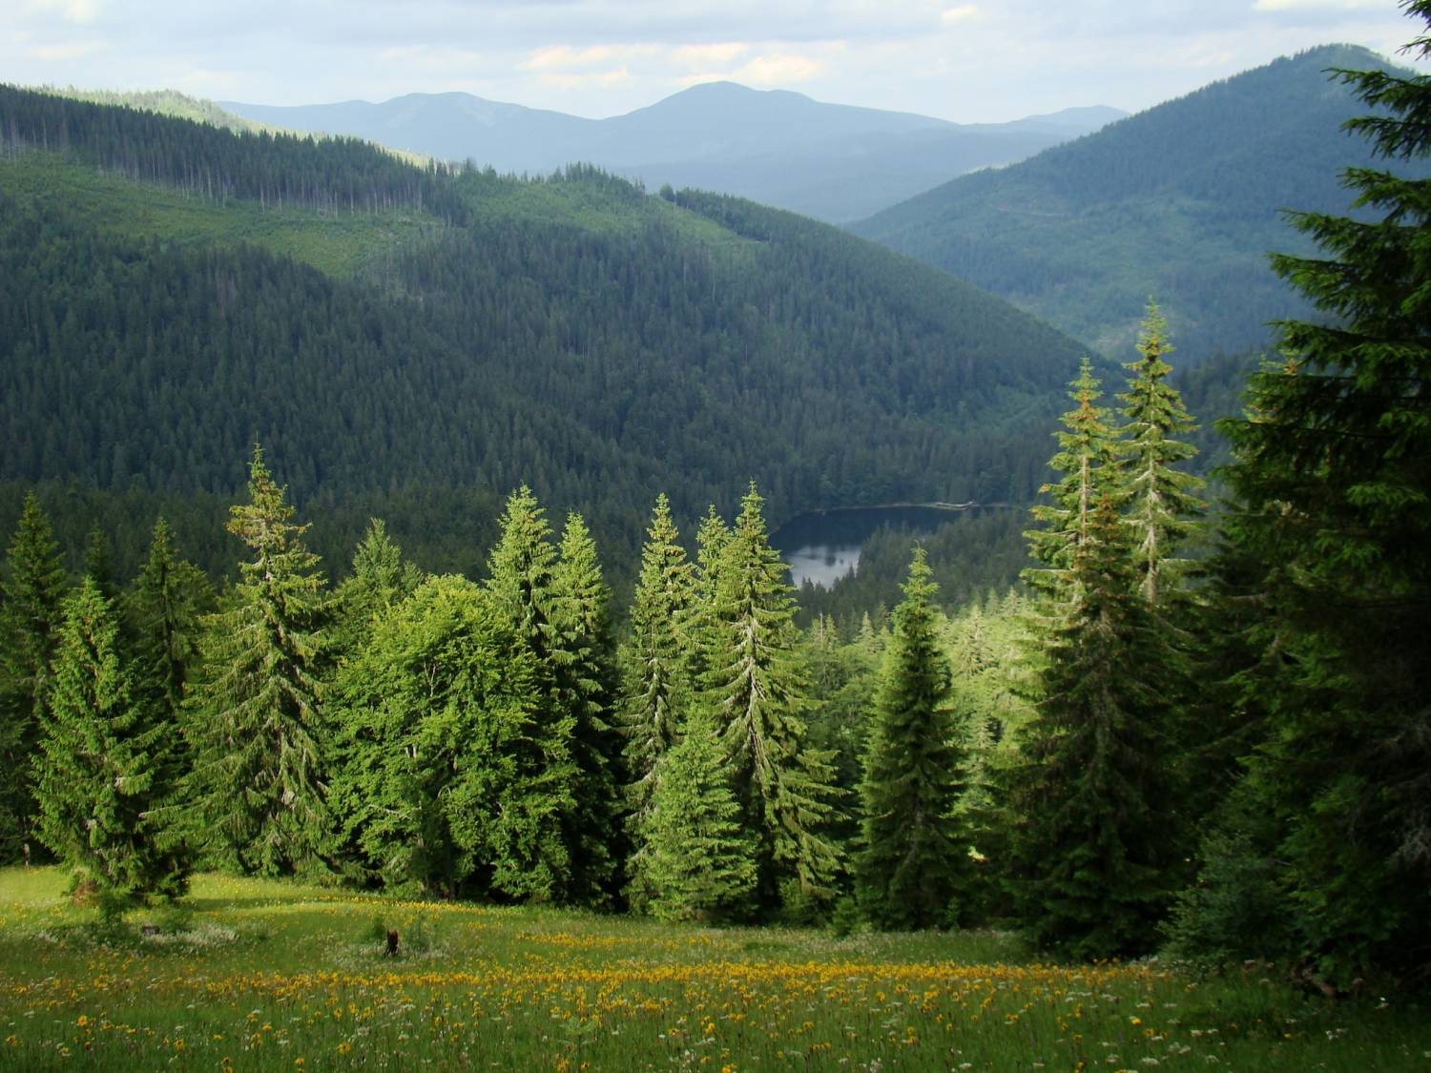
Закарпаття знаходиться на крайньому заході України, займає південно-східну частину Східних Карпат і північно-східну частину середньо дунайської низовини. Північна і східна частина області гірська, південна частина має низовинний характер. Крайня північна точка – біля с. Стужиця на кордоні з Польщею, крайня південна – біля села Ділове на кордоні з Румунією, крайня східна – Піп Іван Чорногірський, на межі з Івано-Франківською областю, крайня західна – с. Соломоново на кордоні зі Словаччиною.

Slide 9
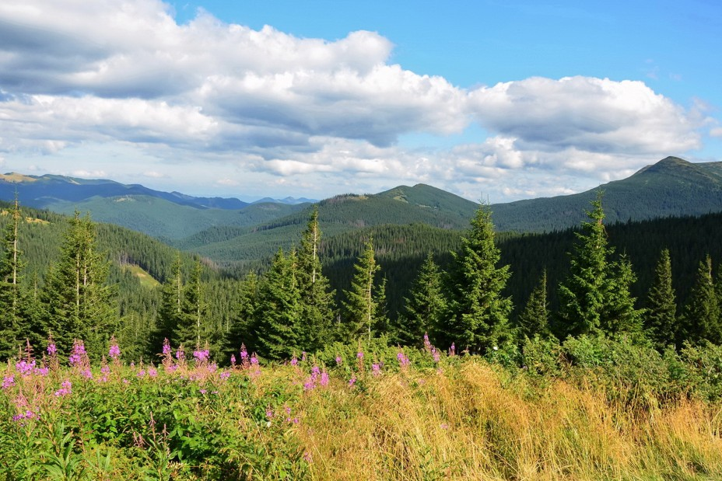
Область межує з чотирма країнами – Польщею, Словаччиною, Угорщиною та Румунією, а з пінічно-східного боку – з Львівською та Івано-Франківською областями України.

Slide 10
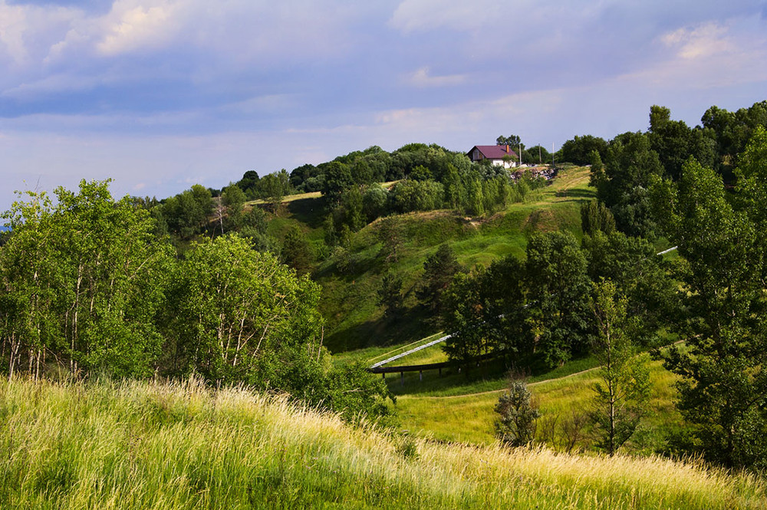
В області знаходиться 1839 пам’яток археології, історії та мистецтва, серед яких 6 – загальнодержавного значення. Мовчазні свідки минулих епох – Горянська ротонда ХП ст., костьол францисканців ХУ ст., Кафедральний собор ХУП ст., замок Паланок – ХІУ-ХУП ст., палац графів Шенборнів ХІХ ст. та інші.

Slide 11
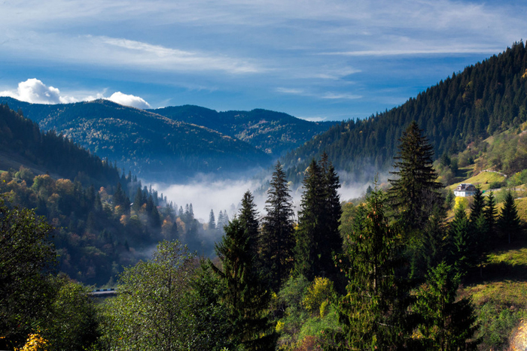
Найбільші природно-заповідні території:
- Карпатський біосферний заповідник;
- національний парк „Синевир”;
- Ужанський національний природний парк.

Slide 12
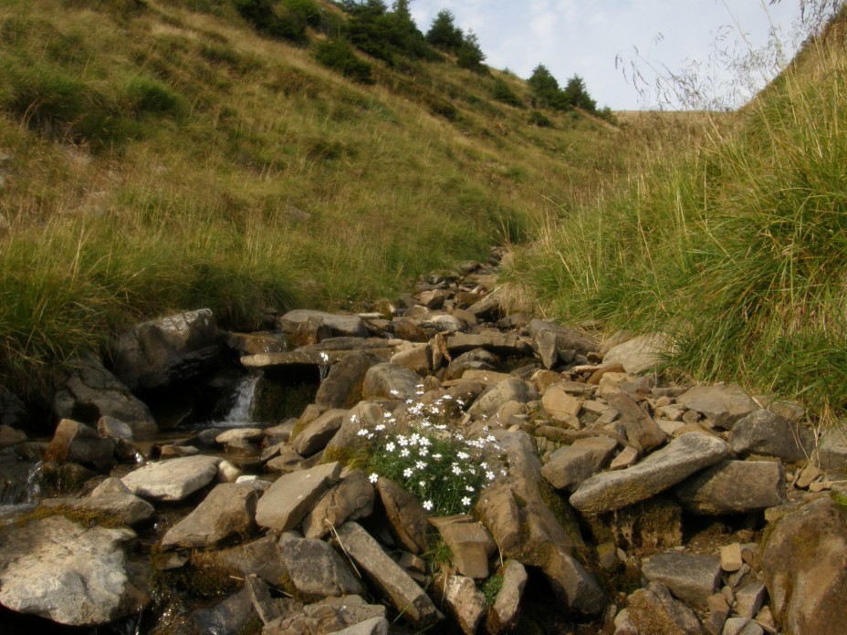
В Закарпатті дуже багато унікальних місць:
* Закарпаття є воротами України в Західну Європу;

Slide 13
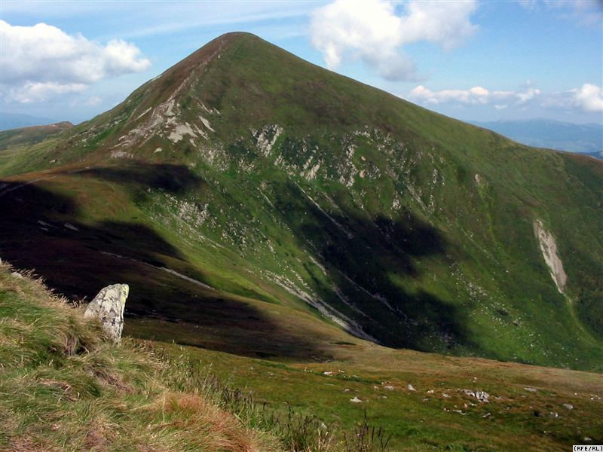
гора Говерла – найвища вершина Українських Карпат (висота 2061 м.);

Slide 14
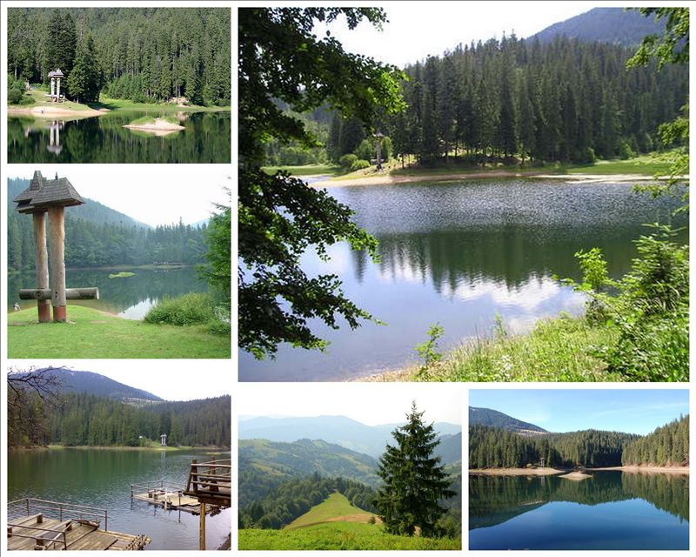
* Синевирське озеро – одне з найкрасивіших високогірних озер в Карпатах, розміщено на висоті 989 м над рівнем моря, загальна площа поверхні 7 га, найбільша глибина 20 м.;

Slide 15
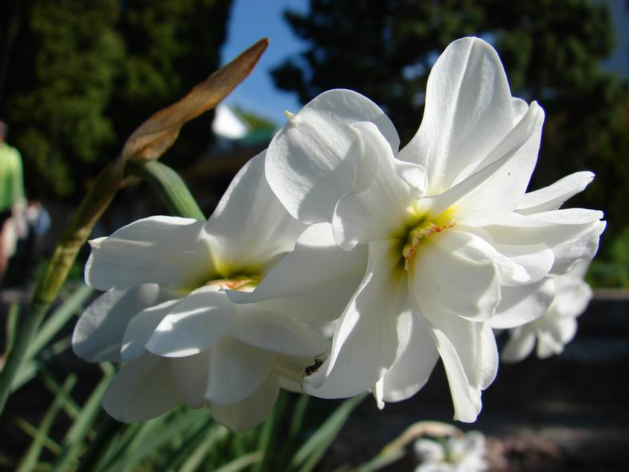
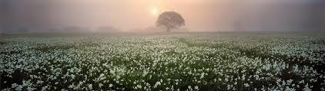
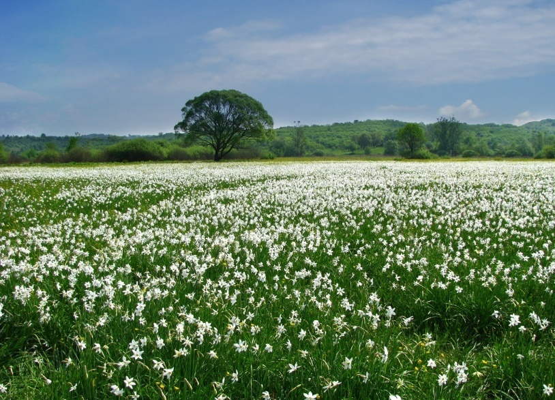
* Долина нарцисів – єдине місце на Україні та СНД, де зустрічаються зарості природного нарцису вузьколистого

Slide 16
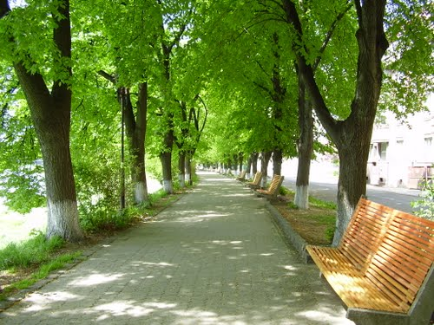
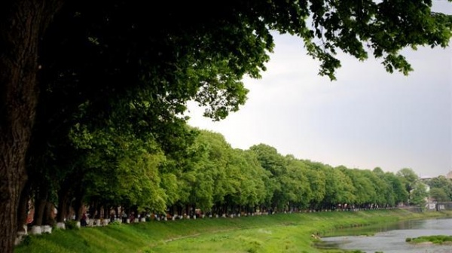
найдовша в Європі липова алея набережна Незалежності в м. Ужгороді

Slide 17
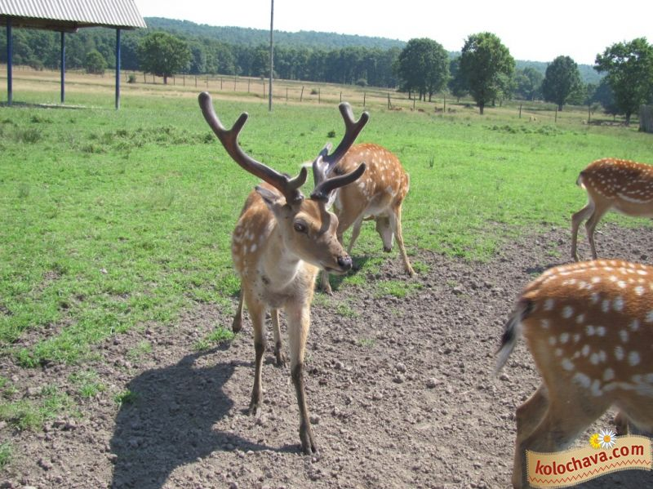
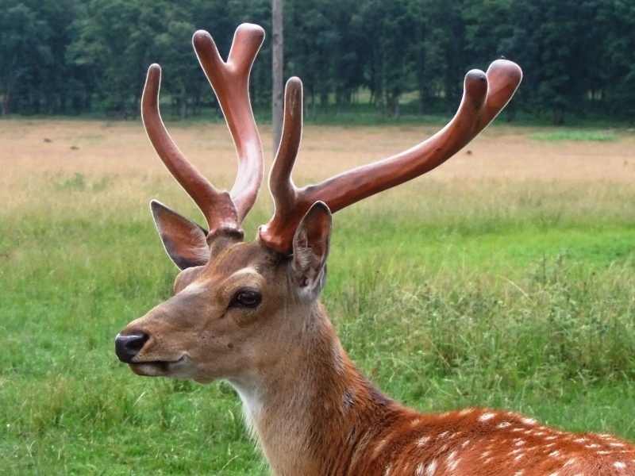
у селі Іза, що на Хустщині, швидко прижилися плямисті олені, завезені сюди з Калінінградської області. Їх панти мають велику фармацевтичну цінність. У цьому ж селі добре акліматизувались екзотичні африканські страуси, яких розводять на спеціальній фермі

Slide 18
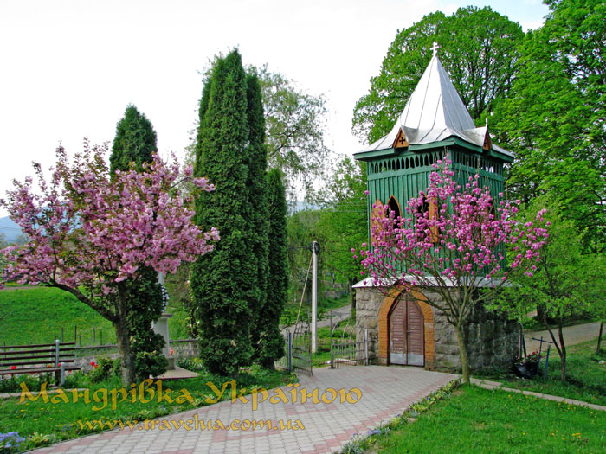
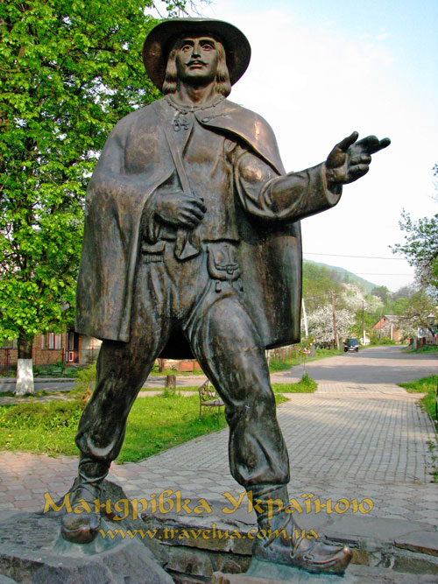
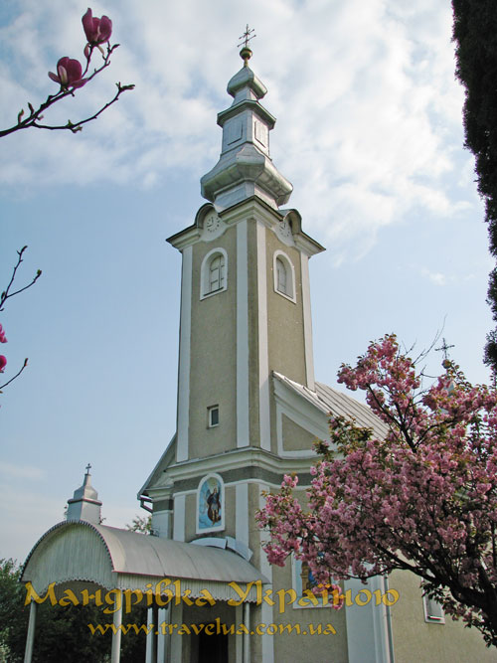
Селище Тур’ї Ремети, Перечинського р-ну, Закарпатської обл. лежить у Турянській долині, у місці, де зливаються гірські річки Тур’я та Туриця. В основі всіх цих назв – тур, тварина, що водиться в карпатських лісах. Що ж до другої частини назви селища “Ремети”, то перекази стверджують, що так колись називали ченців, які мали свої таємні підземні ходи через гору Магуру.

Slide 19
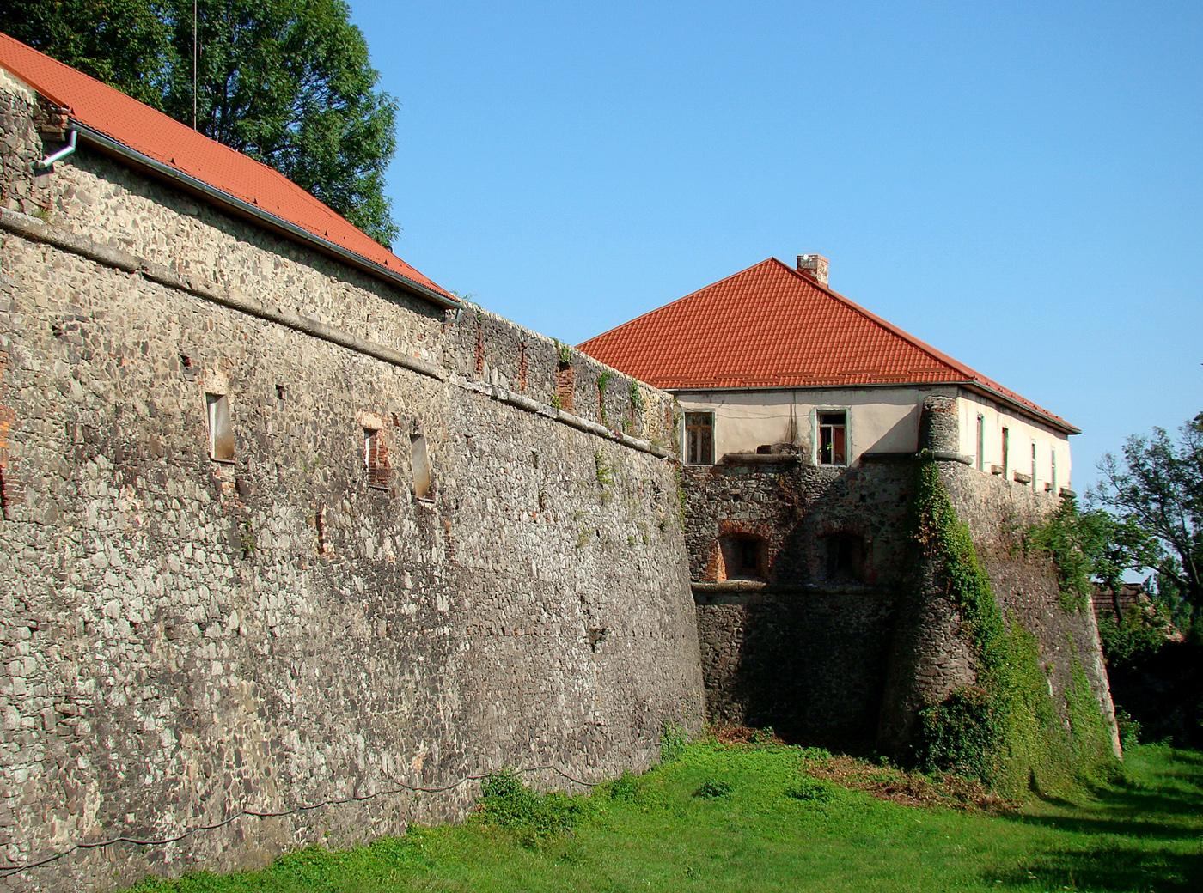
Ужгородський замок

Slide 20
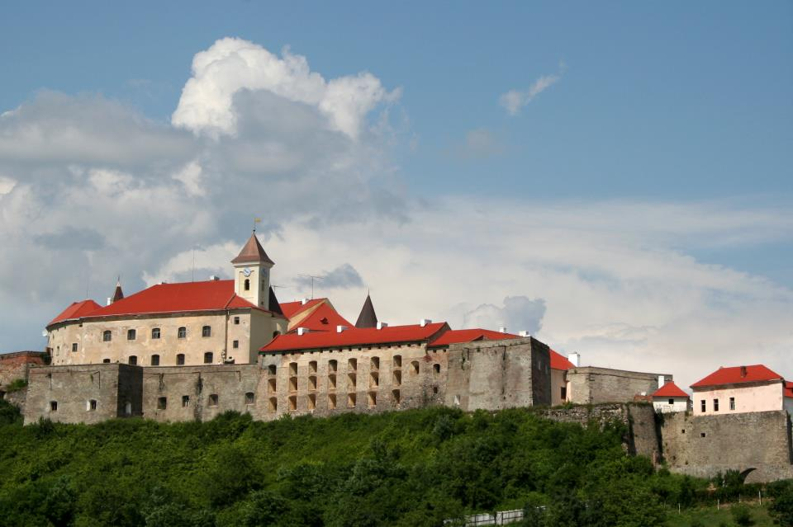
Мукачівський замок Паланок

Slide 21
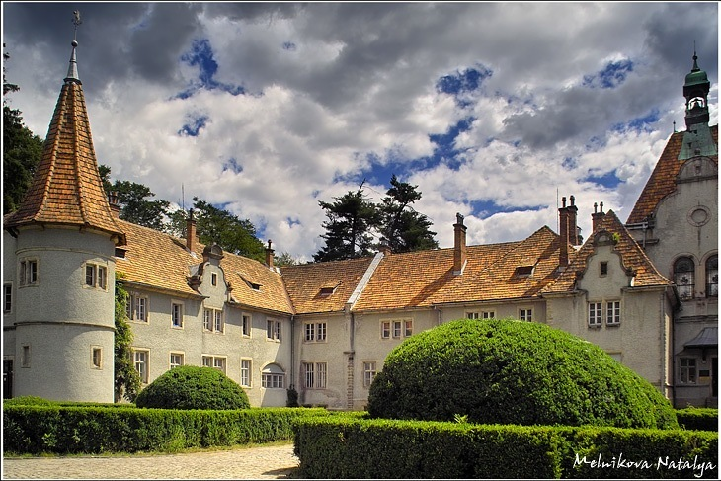
Замок графів Шенборнів

Slide 22
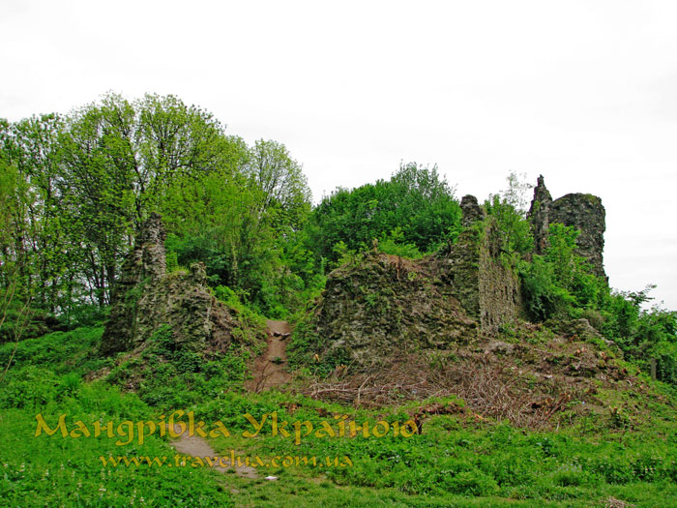
Хустський замок

Slide 23
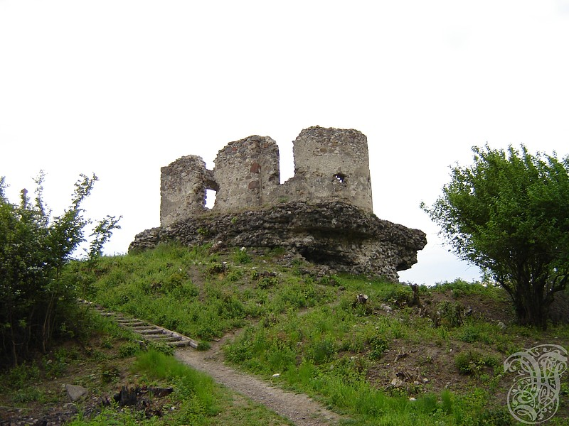
Виноградівський замок

Slide 24
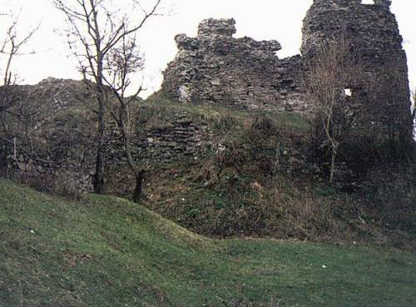
Королівський замок

Slide 25
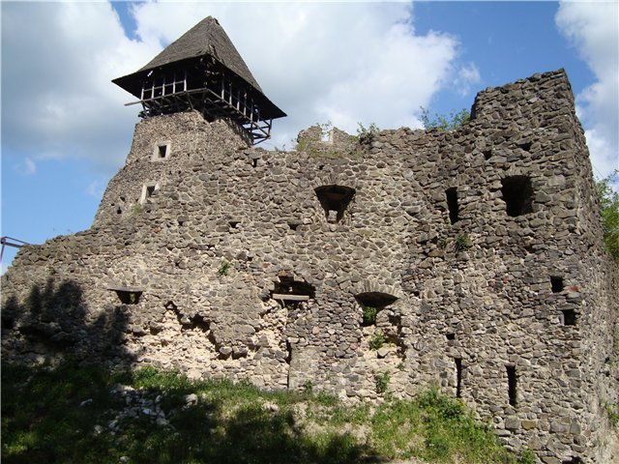
Невицький замок

Slide 26
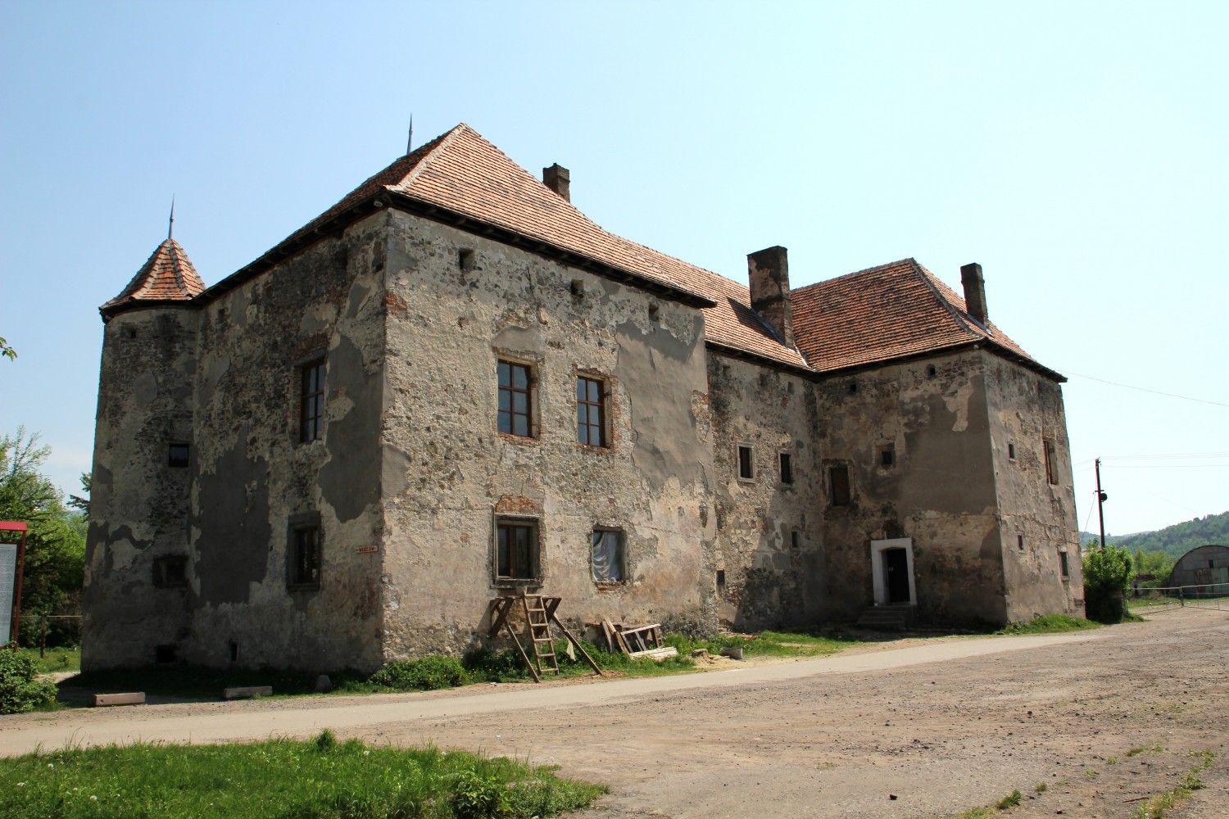
Боржавський замок

Slide 27
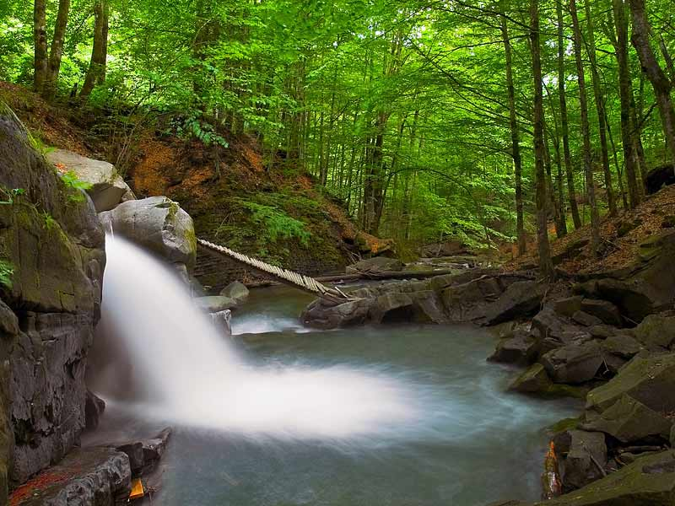
Закарпаття настільки унікальний куточок України, що можна сміливо сказати: „Хто не побував на Закарпатті – той не бачив України і не побував у центрі континентальної Європи”.
Тож до подорожей по унікальному краю, юні друзі !

Slide 28
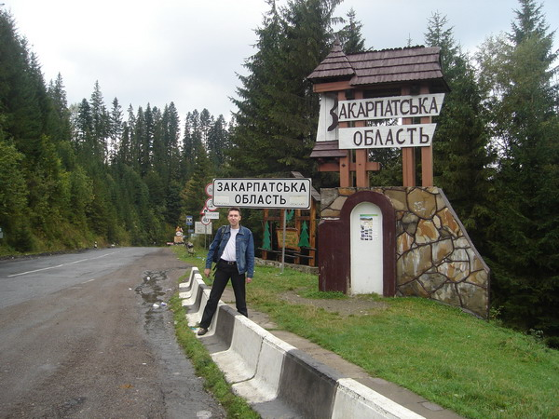

Slide 29
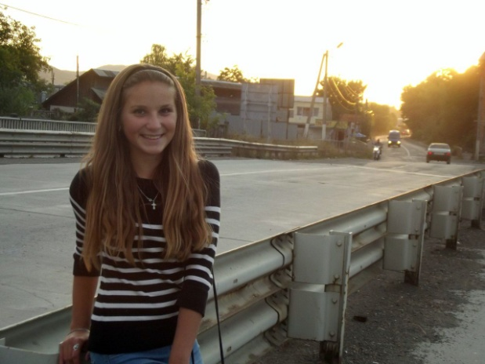
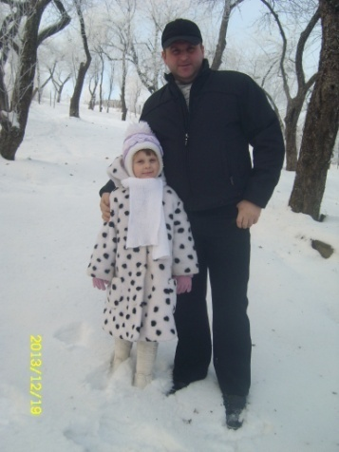
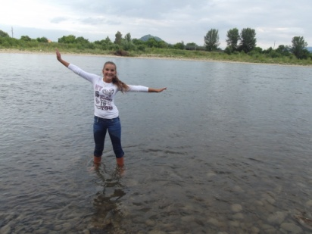
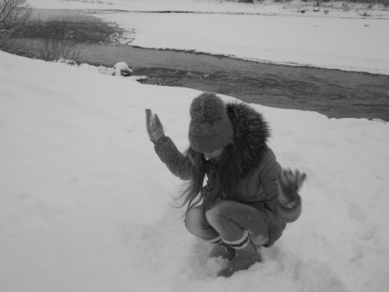
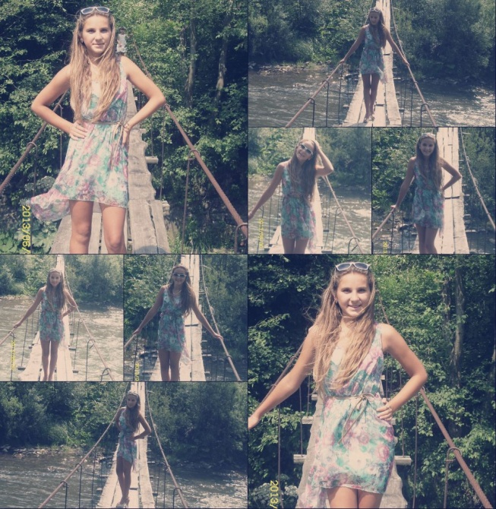
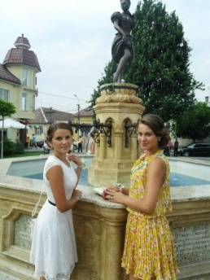
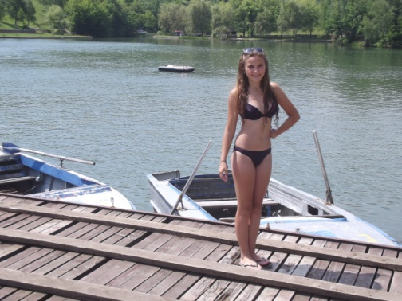
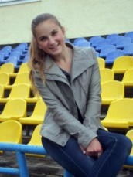
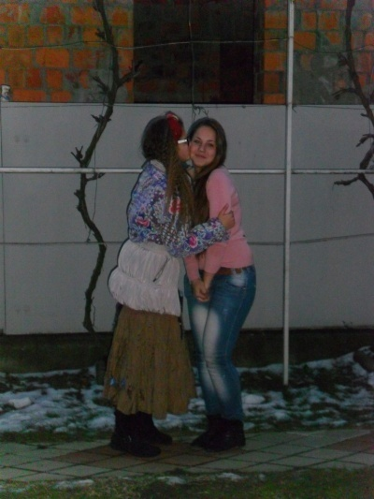
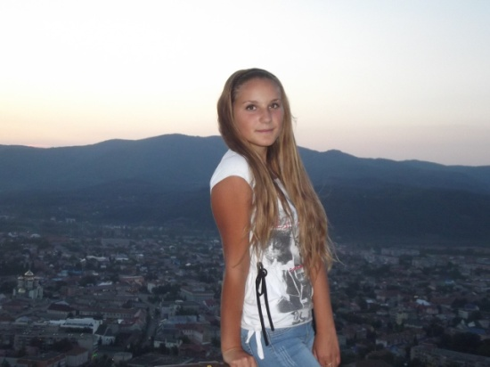
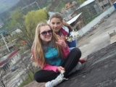
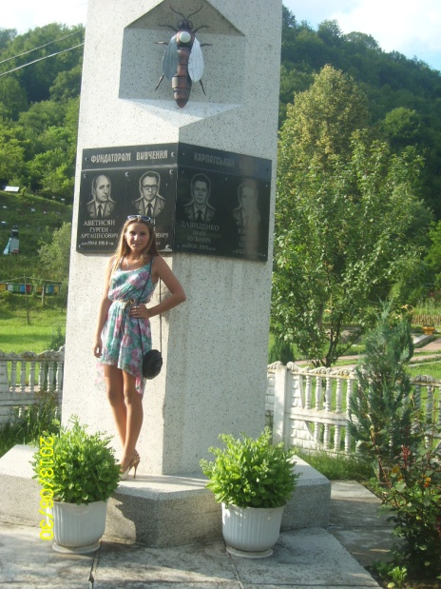
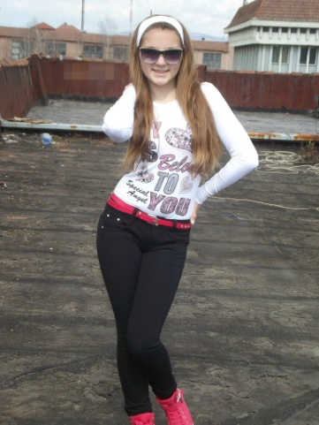
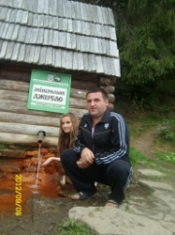



















Закарпаття моїми очима

Slide 30


